Slide 1
انواع طرق السباحة
العوامل الاساسية في تعليم السباحة.
اعداد
د سهير طه ياسين

Slide 2
انواع طرق السباحة
1- السباحة الحرة :
وتكون بطريق الزحف على البطن وتحريك الذراعين بصورة متعاقبة ومتوافقة مع حركة الرجلين ,وفي سباحة المنافسات تكون دورة الذراع ذا اهمية كبيرة اذ يكون لدي السباحين المحترفين القدرة على قطع مسافة السباق بمعدل 2 م لكل دورة ذراع تقريبا.
المسافة في حوض 50 م :
        50، 100، 200، 400، 800، 1500 .

Slide 3
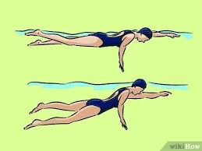

Slide 4
2- سباحة الصدر:
وفيها يكون الجسم مغمورا في الماء ما عدا الرأس يقوم السباح بتحريك كلتي الذراعين داخل الماء برسم دائرة امام الصدر وعمل دورة كاملة (شدة ذراع كاملة الى الرجلين ، يتم اكمال دورة عن طريق (شدة ذراع ودفعة رجلين ).
المسافات : حوض 50 م :50، 100، 200

Slide 5
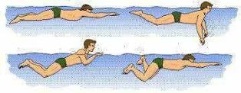

Slide 6
3- سباحة الظهر :
السباحة هنا على الظهر اي وضع الاستلقاء على الماء وتحريك الذراعين بالتعاقب وبصورة توافقية مع حركة الرجلين وفي سباحة المنافسات يجب ان يبقى السباح على ظهره طول السباق فيما عدا اثناء الدوران.
المسافات في حوض 50 م
50، 100، 200،

Slide 7
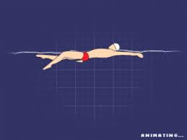

Slide 8
4- سباحة الفراشة:
يقوم السباح بتحريك كلتي الذراعين الى الامام وفوق الماء ومن ثم يدفعهما الى الخلف معا ويعيد الحركة بشكل متواصل ،وتكون حركة الرجلين معا الى اعلى واسفل بالتماثل في ان واحد.
المسافات حوض 50 م :
50، 100، 200 .

Slide 9
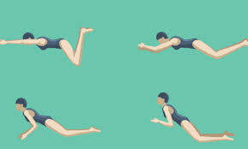

Slide 10
                تم

